Slide 1
CLASE 3:Las acciones del mundo narrativo

Slide 2
Las acciones en el mundo narrativo
Al interior del mundo narrativo, los personajes desarrollan acciones, las cuales tienen distinto grado de importancia en el transcurso de una historia: las acciones principales o cardinales, que son las más importantes y se caracterizan por desarrollar la historia; y las acciones secundarias o catalizadoras, que son acciones menores que nos ayudan a articular las principales.

Slide 3
Las acciones del mundo narrativo
Acciones principales o cardinales
Caperucita Roja va a la casa de su abuela
El lobo se come a la abuelita
El leñador mata al lobo
Acciones secundarias o catalizadoras
Caperucita confía en el lobo y le cuenta dónde va
El lobo crea una trampa
El lobo se muere

Slide 4
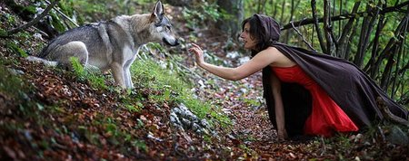
Para analizar las acciones en el mundo narrativo:
• Identifica las acciones que generan otras acciones y que hacen avanzar la historia, es decir, las acciones principales.
• Identifica las acciones que le dan sentido y complementan las acciones principales, es decir, las acciones secundarias.

Slide 5
Veamos el siguiente corto animado!
https://www.youtube.com/watch?v=AZS5cgybKcI

Slide 6
Actividad: Responde a las siguientes preguntas
Acciones principales
Completa el siguiente cuadro con las acciones principales y secundarias:
Acciones secundarias

